Slide 1

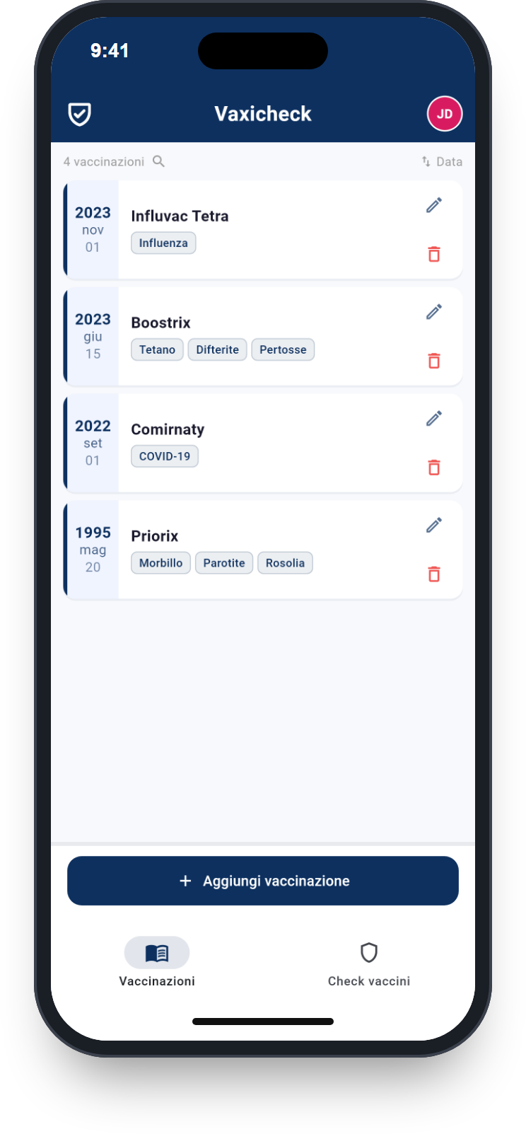

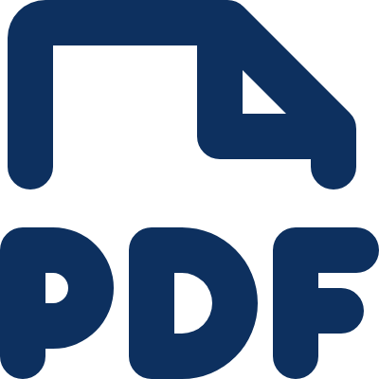


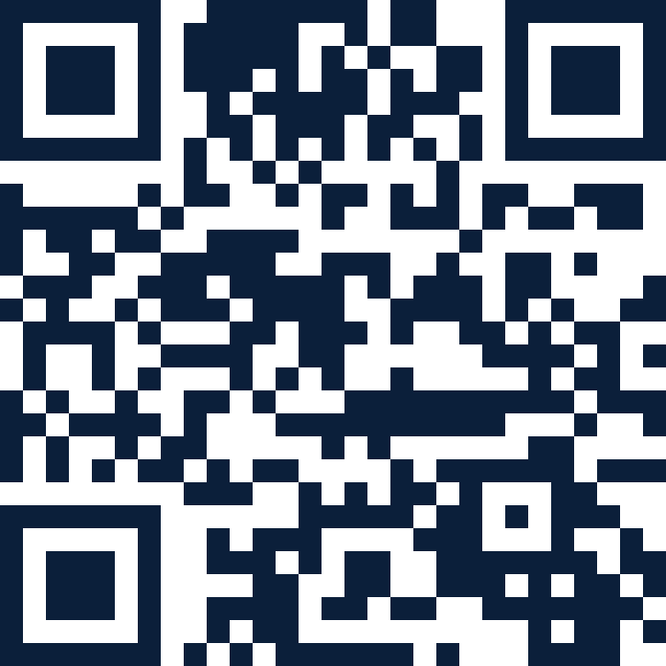


Vaxicheck
App gratuita per iPhone e Android
Controllo vaccinale con una foto
Con l’app gratuita, le vaccinazioni registrate nel libretto vengono riconosciute rapidamente tramite foto e presentate in modo chiaro e strutturato.
Raccomandazioni attuali
Esportazione PDF
Confronto con le raccomandazioni attuali, ad es. quelle della STIKO: vedi subito quali vaccinazioni mancano o richiedono un richiamo.
Tutte le vaccinazioni in un PDF, ad es. per il medico di famiglia o per un viaggio.
Minimizzazione dei dati
Per tutta la famiglia
Utilizzabile anche senza indicare il nome, senza strumenti di tracciamento, conforme al GDPR, tutti i dati eliminabili in qualsiasi momento.
Più profili, blocco dell’app opzionale, promemoria delle vaccinazioni tramite notifiche push, disponibile in 43 lingue.
Scarica gratis
www.vaxicheck.com
Sviluppata a Colonia da MEDEPS, spin-off dell'Università di Colonia.
Notes:
Controllo vaccinale con una foto
Con l’app gratuita, le vaccinazioni registrate nel libretto vengono riconosciute rapidamente tramite foto e presentate in modo chiaro e strutturato.
• Raccomandazioni attuali: Confronto con le raccomandazioni attuali, ad es. quelle della STIKO: vedi subito quali vaccinazioni mancano o richiedono un richiamo.
• Esportazione PDF: Tutte le vaccinazioni in un PDF, ad es. per il medico di famiglia o per un viaggio.
• Minimizzazione dei dati: Utilizzabile anche senza indicare il nome, senza strumenti di tracciamento, conforme al GDPR, tutti i dati eliminabili in qualsiasi momento.
• Per tutta la famiglia: Più profili, blocco dell’app opzionale, promemoria delle vaccinazioni tramite notifiche push, disponibile in 43 lingue.
Scarica gratis: www.vaxicheck.com
Sviluppata a Colonia da MEDEPS, spin-off dell'Università di Colonia.

